Slide 1
Праздник «День славянской письменности и культуры».
Класс: 1-4.
Цель: знакомство учащихся с историей создания славянской письменности.
Задачи:
Образовательные:
познакомить учащихся с историей возникновения славянской письменности и её основателями;
показать путь развития книгопечатания.
Развивающие:
развивать интерес к изучению русского языка и литературы, отечественной истории и культуры;
развивать творческое воображение, внимание, память, творческие способности учащихся.
Воспитательные:
способствовать воспитанию у подрастающего поколения чувства патриотизма;
воспитывать уважение и любовь к культуре и духовным ценностям русского народа;
воспитывать культуру поведения на общественных мероприятиях.
Техническое оформление: мультимедийная презентация «День славянской письменности и культуры».

Slide 2
24 мая

Slide 3
Кирилл и Мефодий

Slide 4
Святые Кирилл и Мефодий

Slide 5
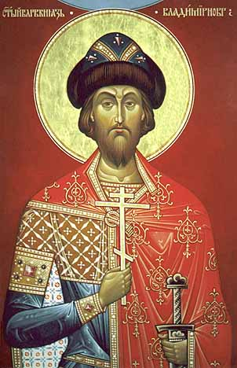
Князь Владимир – Красное Солнышко
Князь и дружина
Князь Владимир

Slide 6
Крещение на Днепре

Slide 7
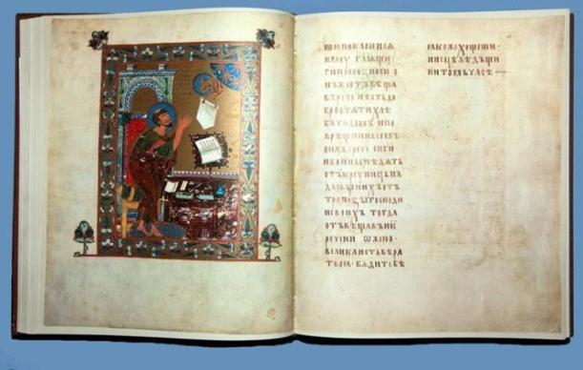
Первые книги
Библия
Евангелие

Slide 8
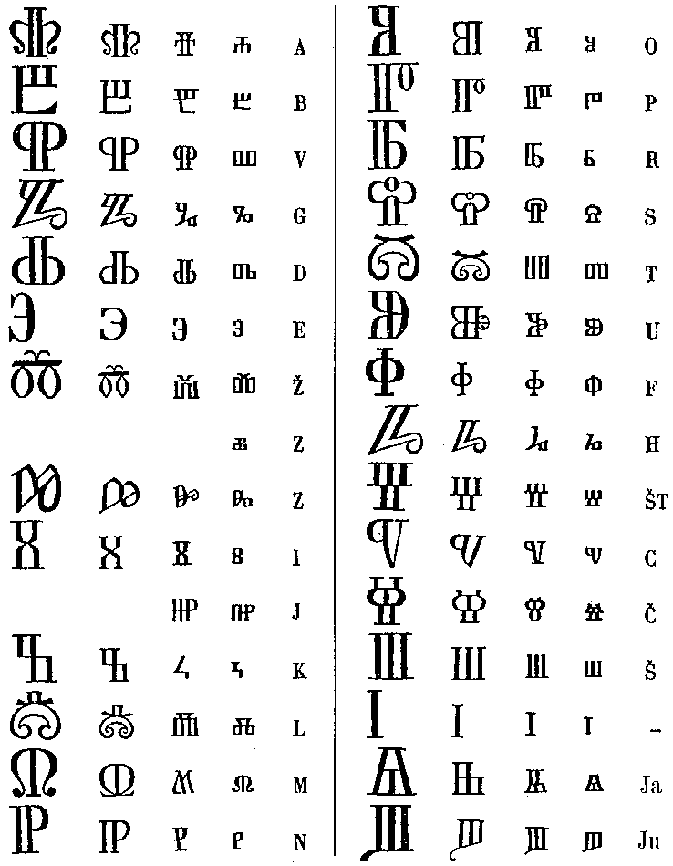
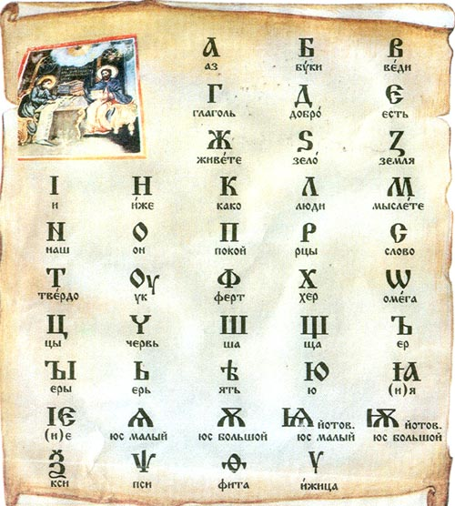
Славянский алфавит
Глаголица
Кириллица

Slide 9
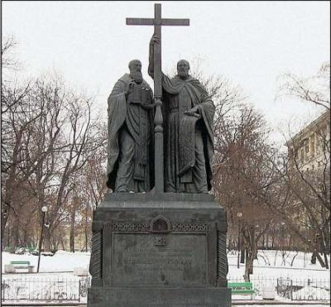
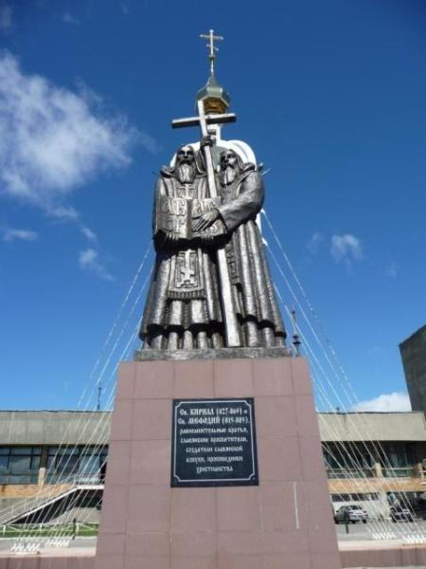
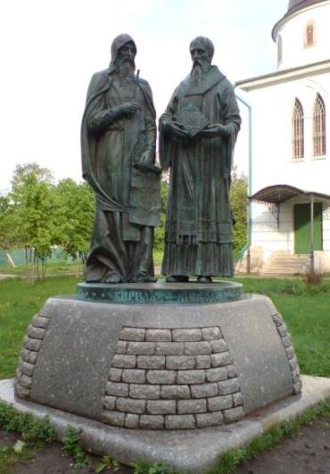
Памятники Кириллу и Мефодию
Москва
Владивосток
Дмитров

Slide 10
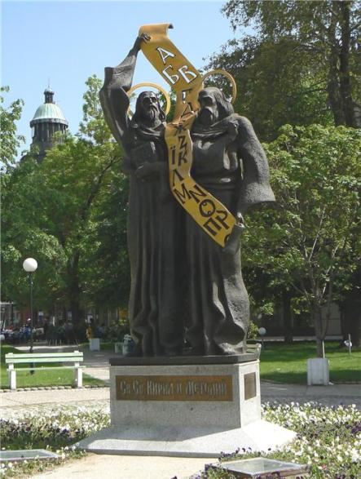
Памятники Кириллу и Мефодию
Болгария
Украина

Slide 11
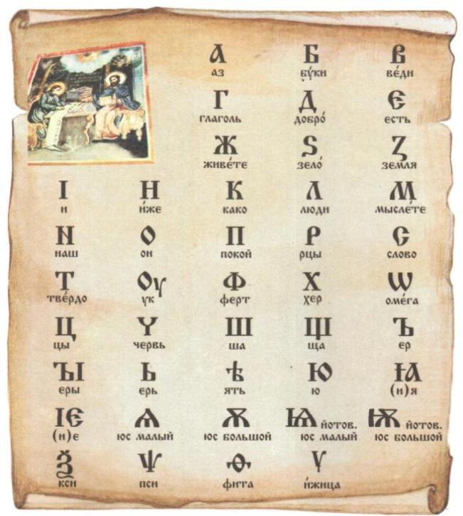
Алфавит

Slide 12
Изменения в алфавите
Царь Пётр I
Й Ё

Slide 13
Изменения в алфавите
Указ Народного Комитета
1918 года
Й Ё

Slide 14
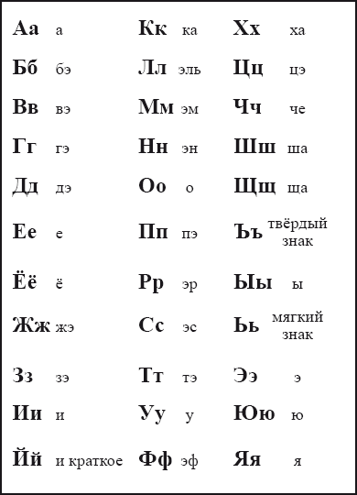
Русский алфавит

Slide 15
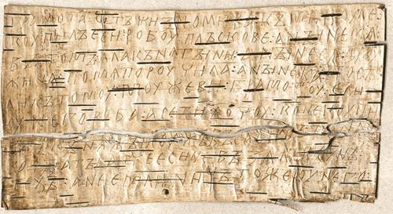
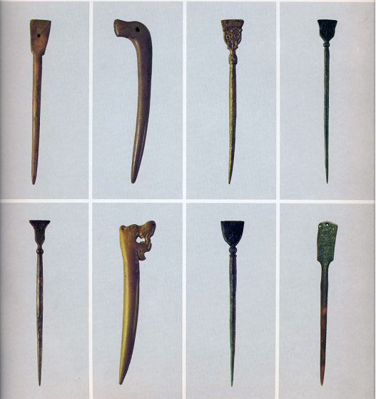
Берестяные грамоты
Береста
´
Писало

Slide 16
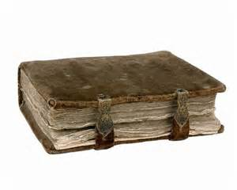
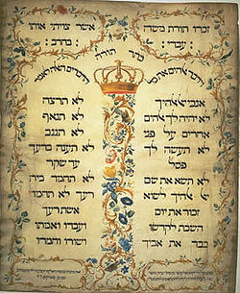
Пергамент

Slide 17
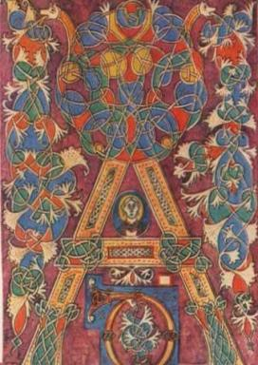
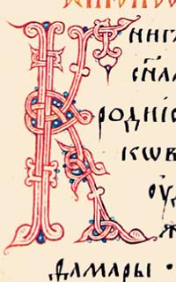
Буквицы

Slide 18
Старинные книги

Slide 19
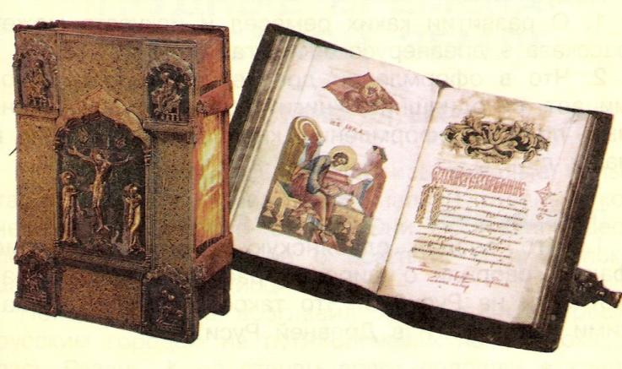
Первые печатные книги
Первый
печатный
станок
Книга «Апостол»

Slide 20
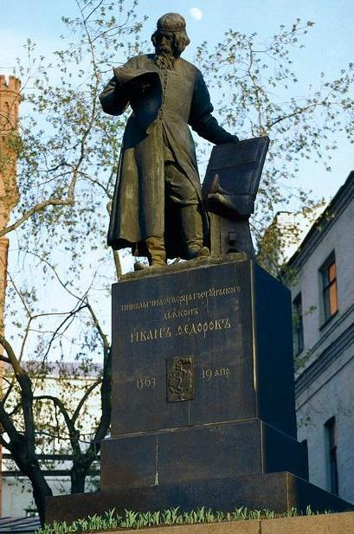
Иван Фёдоров
Украина. Львов
Издательский знак
Россия. Москва

Slide 21
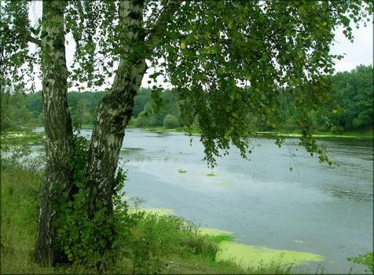
24 мая

